Slide 1

هفته پیشگیری از مسمومیت ها
(1 تا 7 آبان ماه 1399)
معاونت غذا و دارو دانشگاه علوم پزشکی مشهد

Slide 2
معرفی هفته پیشگیری از مسمومیتها
شیوه‌ی جدید زندگی ماشینی و دسترسی آسان هموطنان ما به انواع مواد شیمیایی، داروها، سموم و ... بدون داشتن اطلاعات کافی از نحوه‌ی نگهداری، مصرف، عوارض، خطرات و هشدارهای مربوطه، شیوع مسمومیت‌های اتفاقی و تعمدی را در جامعه به میزان زیادی افزایش داده است.
اگرچه بسیاری از این مسمومیت‌ها توسط کادر پزشکی - درمانی کنترل شده و به مرگ منتهی نمی‌گردد و لیکن خسارات جبران‌ناپذیری را به پیکره‌ی اقتصاد، سلامت و بهداشت جسمی و روانی جامعه و خانواده‌ها وارد خواهد نمود.

Slide 3
معرفی هفته پیشگیری از مسمومیتها
با عنایت به موارد فوق و همچنین در نظر گرفتن شرایط خاص جغرافیایی، فرهنگی و اجتماعی ایران، مقرر شده است امسال مانند سال های گذشته، در اولین هفته‌ی آبان ماه با عنوان «هفته پیشگیری از مسمومیت‌ها» اقداماتی در خصوص آموزش راههای پیشگیری از بروز انواع مسمومیت‌ها و چگونگی کنترل آن و نحوه‌ی انجام اقدامات اولیه در مواجهه با فرد مسموم، توسط معاونت غذا و دارو دانشگاههای علوم پزشکی سراسر کشور و در راس آن، مرکز ملی اطلاع‌رسانی داروها و سموم و کلیه مراکز DPIC (Drug Poisoning Information Center) کشور، انجام پذیرد.

Slide 4
معرفی هفته پیشگیری از مسمومیتها
نامگذاری هفته‌ ای به نام هفته پیشگیری از مسمومیت‌ها ممکن است در آموزش و اطلاع‌رسانی کلیه‌ی قشرهای جامعه و به تبع آن کاهش موارد مسمومیت‌های اتفاقی و تعمدی مفید واقع شود. با توجه به محدودیت تخت‌های بیمارستانی و هزینه‌های بالای دارو و درمان، این امر ممکن است به کاهش هزینه‌ها کمک شایانی نماید؛ و در عین حال به میزان قابل توجهی سبب ارتقای سطح سلامت و بهداشت عمومی جامعه شود.
در این هفته ارگان‌های اطلاع‌رسانی، از طریق چاپ بروشورها و پمفلت‌های آموزشی جهت آگاهی خانواده‌ها، نصب بیلبوردهای آموزشی در خیابان‌ها، توزیع پوسترهای جذاب و آگاهی‌دهنده در مراکز آموزشی- درمانی، دانشگاهها، مراکز آموزش عالی، کارخانجات، موسسات، مدارس و عملیات وسیع اطلاع‌رسانی از طریق رسانه‌های عمومی شامل روزنامه‌ها، رادیو و تلویزیون می‌توانند اقدام به آموزش پیشگیری و کنترل مسمومیت‌ها نمایند.

Slide 5
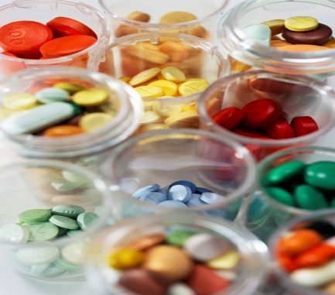
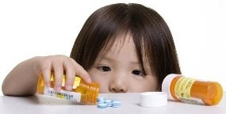
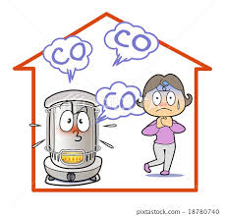
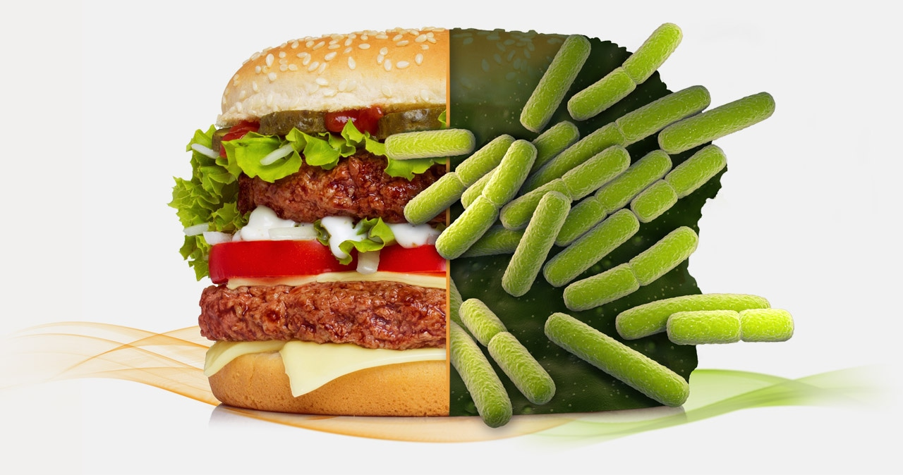
عناوین روزهای هفته
چهارشنبه 99/8/1 روز پیشگیری از بروز مسمومیت ناشی از داروها
پنجشنبه 99/8/2 روز پيشگيري از مسموميت ها در کودکان
جمعه 99/8/3 روز پيشگيري از مسموميت ناشی از گازها و منوکسيد کربن
شنبه99/8/4 روز پيشگيري از مسموميت با مواد غذايي قارچ ها و گياهان سمي

Slide 6
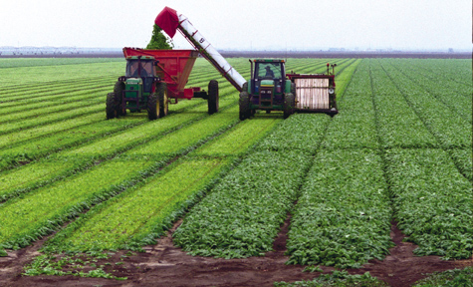
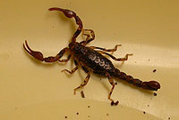
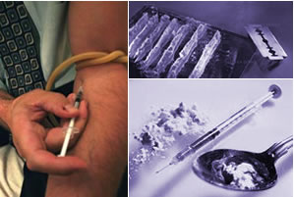
عناوین روزهای هفته
یکشنبه 99/8/5 روز پيشگيري از بروز مسموميت با سموم دفع آفات نباتی، مواد شيميايي شامل اسید، قلیا و شوینده های خانگی، فرآورده های نفتی، فلزات سنگین مانند سرب ، جیوه و باتری مینیاتوری
دوشنبه 99/8/6 روز پيشگيري از مسموميت ناشي از گزیدگی جانوران سمی
سه شنبه 99/8/7 روز پيشگيري از مسموميت ناشي از سوء مصرف مواد مخدر و محرک

Slide 7
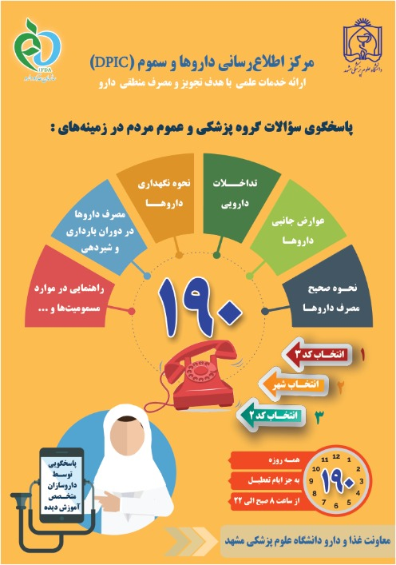

Slide 8
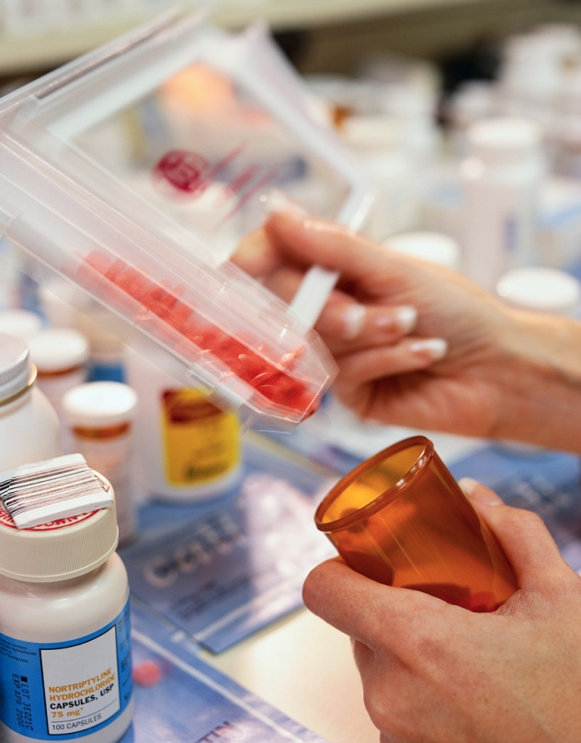
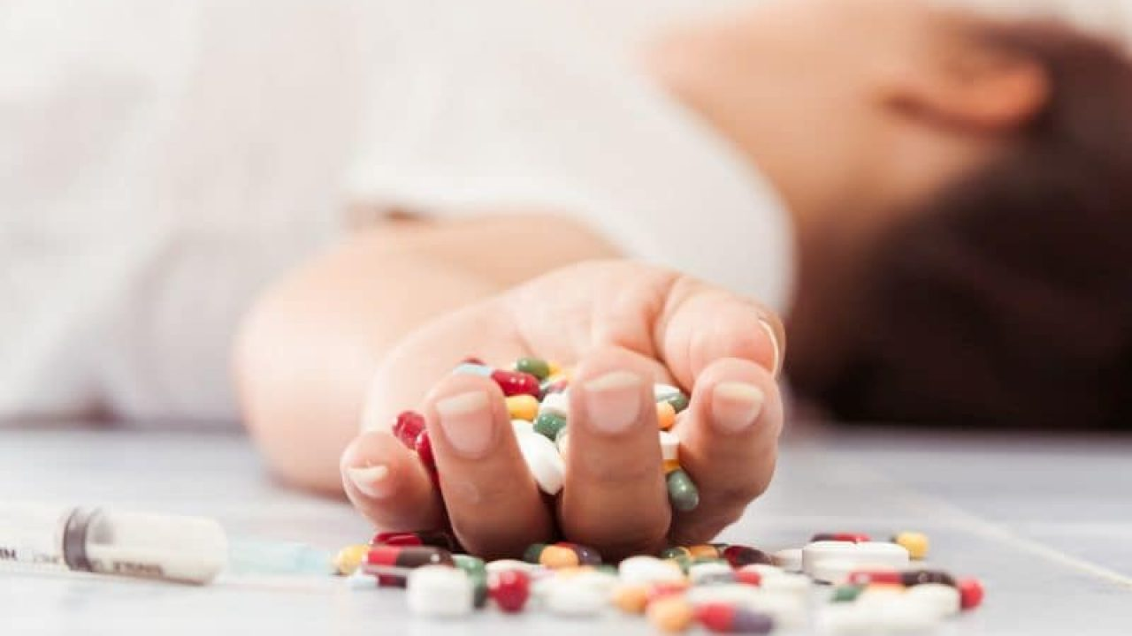
پیشگیری از بروز مسمومیت ناشی از داروها
1 آبان ماه

Slide 9
پیشگیری از مسمومیت ناشی از داروها
1. با مصرف خودسرانه داروها بدون تجويز پزشك و راهنمایی داروساز، سلامت خود را به خطر نيندازيد.
2. مقادير بالاي برخي از داروهاي به ظاهر كم خطر، مي توانند براي فرد خصوصاً کودکان و افراد مسن كشنده باشد.
3. شايعترين علت بروز مسموميت در جهان، مصرف داروها بيش از مقادير درماني مي باشد.
4. هفتاد درصد از مسمومیت های ارجاع شده به مراکز اطلاع رسانی داروها و سموم کشور، مسمومیت های دارویی می باشد.
5. دهان، شایع ترین راه ورود سموم به بدن.
6. داروها را دور از ديد و دسترس كودكان و در ارتفاع بالا ودر كمد مجهز به قفل نگه داري نماييد.
7. در هنگام بيماري كودكتان مراقب باشيد تا دوز تكراري دارو به وي ندهيد.
8. برای کاهش تب در کودکان، داروی استامینوفن را بر اساس وزن و سن کودک و با مشورت پزشک و داروساز به کودک بدهید. مقادیر بیش از حد درمانی استامینوفن می تواند ایجاد مسمومیت نماید.
9. داروهاي مصرفي افراد خانواده را دور از دسترس كودكان نگهداريد.

Slide 10
پیشگیری از مسمومیت ناشی از داروها
10. از قرار دادن دارو در كيف دستي پرهيز كنيد تا مانع خورده شدن دارو توسط كودكان شود.
11. داروهاي خود را در مقابل چشم كودكان نخوريد، چرا كه كودكان از رفتار بزرگسالان تقليد مي كنند و ممكن است دور از چشم والدين داروها را به دهان ببرند.
12. اگر به كودك خود دارو مي دهيد به او تفهيم كنيد كه اين دارو است و از كلماتي مثل آبنبات، شكلات و يا خوراكي استفاده نكنيد.
13. بهتر است داروهای بیمار افسرده و یا بیمارانی که تعادل رفتاری ندارند و یا افرادی که سابقه اقدام به خودکشی دارند را دور از دسترش ایشان قرار دهید و مراقبت دقیقی در خصوص میزان داروی مصرفی ایشان به عمل آورید.
14. بر مصرف داروی افراد مسن خانواده نظارت داشته باشید چراکه ایشان به دلایل زیر ممکن است داروی خود را به اشتباه یا بطور تکراری مصرف نمایند: تشابه ظاهری شکل داروها، ابتلا به فراموشی، عدم اطلاع از نام داروها، بی سوادی یا کم سوادی و یا خوانا نبودن مقادیر مصرفی دارو مندرج روی جعبه دارویی.

Slide 11
پیشگیری از مسمومیت ناشی از داروها
15. بهترین کار برای پیشگیری از خوردن دوز تکراری دارو، یادداشت کردن دفعات مصرف دارو و یا قرار دادن قرصها در داخل جعبه های مخصوص تقسیم بندی شده (برحسب صبح، عصر و شب) می باشد.
16. مصرف مقادیر بالای بسیاری از داروها در اقدام به خودکشی، ممکن است در ابتدا علامت و نشانه خاصی نداشته باشد ولی وضعیت فرد مسموم به طور ناگهانی وخیم گردد.
17. بروز مسمومیت توسط برخی از داروها هرچند ممکن است منجر به مرگ نگردد ولی مقادیر بالای این داروها می توانند منجر به صدمات دائمی کبد و کلیه فرد مسموم شود.
18. داروها را مطابق با توصیه پزشک یا داروساز و نه بیشتر از آن مصرف نمائید چراکه با مصرف چند برابر مقادیر درمانی داروها به طور خودسرانه، نه تنها روند درمان شما سریعتر نمی شود بلکه تنها دچار عوارض سوء و یا مسمومیت با داروها خواهید شد.
19. مصرف بیش از مقادیر توصیه شده داروهای مسکن سبب سمیت و تخریب کلیه ها خواهد شد.
20. مصرف خودسرانه داروی استامینوفن جهت درمان درد و تب بیش از مقادیر درمانی، منجر به صدمات کبدی خواهد شد.
21. داروها خصوصا داروهای خوش طعم مخصوص کودکان را از دسترس ایشان دور نگه دارید. ممکن است با استفاده از غفلت شما، کودک اقدام به مصرف دارو نماید.

Slide 12
پیشگیری از مسمومیت ناشی از داروها
22. در برخورد با فرد مسموم غیر هوشیاری که در کنارش بسته های داروی خورده شده وجود دارد، ضمن حفظ خونسردی خود و عدم القاء استفراغ در این فرد، بسته های دارویی را همراه بیمار به بیمارستان ببرید.
23. در مسمومیت های تعمدی با دارو، بهتر است در صورت هوشیاری فرد مسموم، نام دارو یا داروهای مصرفی و تعداد هر یک از آنها را از وی بپرسید و به کادر درمانی اطلاع دهید.
24. در اغلب مسمومیت های اتفاقی و یا تعمدی با داروها، برای اطلاع از نحوه انجام اقدامات اولیه، هرچه سریع تر با شماره تلفن مرکز اطلاع رسانی داروها و سموم 190 و یا اورژانس 115 تماس بگیرید.
25. آیا می دانید شایعترین علت مسمومیت در کشور ما بروز مسمومیت های دارویی می باشد؟
26. چنانچه در خانه کودک زیر 5 سال دارید، حتما داروها را در کمدهای بالاتر و مجهز به قفل قرار دهید.
27. کودکان کنجکاوند و ممکن است زمانی که افراد سالمند فامیل در حال مصرف داروهای خود می باشند، کودکان اقدام به چشیدن و یا بلعیدن دارو بنمایند.
28. برای پیشگیری از مسمومیت دارویی کودک دلبندتان، از والدین خود بخواهید داروهای مصرفی خود را دور از دسترس کودکان نگهداری نمایند.

Slide 13
پیشگیری از مسمومیت ناشی از داروها
29. متاسفانه سالانه تعدادی از کودکان کشورمان به دلیل مصرف ناخواسته شربت متادون که در شیشه داروهای دیگری نگهداری می شده است به کام مرگ می روند.
30. در آمار بدست آمده از مراکز اطلاع رسانی داروها و سموم کشور، کماکان درصد بالایی از مسمومیت ها یعنی در حدود 50 تا 60 درصد از کل مسمومیت های ثبت شده در این مراکز به مسمومیت دارویی تعلق دارد.
31. با توجه به آمار سازمان پزشکی قانونی کشور درخصوص مرگ و میر ناشی از مسمومیت با داروها، مشاهده می شود در پنج سال اخیر به طور میانگین هر سال بین 680 تا 780 نفر از هموطنانمان در اثر مسمومیت با دارو جان سپرده اند.
32. در سال 1396 تا 1397، از هر صد نفر مراجعه کننده به بیمارستان لقمان حکیم تهران 40 تا 45 نفر در اثر دارو مسموم شده بودند و 87 درصد از این موارد تعمدی بوده است.
33. مسمومیت دارویی چهارمین عامل مرگ ناشی از مسمومیت با شیوع 13 درصد است.

Slide 14

پیشگیری از مسمومیت ناشی با سم فسفیدآمید
(قرص برنج)
1. آيا می‌دانید در كشور ما مسموميت با سموم كشاورزي يكي از علل مهم ايجاد مسمومیت‌ها است؟
2. از سموم صنعتی و کشاورزی در محیط منزل استفاده ننمایید. این سموم سلامت خانواده را به خطر خواهد انداخت.
3. سم فسفید آلومینیوم (قرص برنج) یک کالای قاچاق است؛ بنابراین عرضه آن توسط فروشنده‌های سم و عطاری‌ها ممنوع می باشد.
4. از نگهداری محصولات خطرناك مانند سم قرص برنج در منزل، آشپزخانه و کمد اجتناب نمایید گاز حاصل از آن می تواند کشنده باشد.
5. برای پیشگیری از آفت‌زدگی غلات و حبوبات در منزل، بجای استفاده از قرص برنج که بسیار سمی و کشنده است، از سیر و نمک که کاملاً بی‌خطر است استفاده نمایید.
6. تنفس گاز متصاعد شده از قرص برنج می‌تواند منجر به مرگ شود

Slide 15

پیشگیری از مسمومیت ناشی با سم فسفیدآمید
(قرص برنج)
7. بر اساس گزارش‌های واصله، سه نفر از اعضای یک خانواده (مادر و دو کودک) در اثر استنشاق تدریجی گاز حاصل از قرص برنج داخل کیسه‌های برنجی که در گوشه اتاق نگهداری می‌کردند، فوت نموده‌اند.
8. قرص برنج داخل کیسه های نخود که در یک منزل نگهداری می شد، منجر به مرگ دو فرزند یک خانواده شده است.
9. قرص برنج کالایی قاچاق است و خرید، توزیع و ارائه آن توسط هر فردی خصوصا عطاری‌ها و سم فروشی‌ها ممنوع می باشد.
10. در صورت مسمومیت اتفاقی یا تعمدی با قرص برنج، مصدوم باید بدون اتلاف وقت به بیمارستان منتقل شود.
11. به نقل از سازمان پزشکی قانونی کشور، 919 نفر در سال 1398 در اثر مسمومیت با قرص برنج فوت کرده اند.

Slide 16

پیشگیری از مسمومیت ناشی با سم فسفیدآمید
(قرص برنج)
12. به‌رغم حذف سم قرص برنج از فهرست رسمی سموم مجاز کشور و ممنوعیت عرضه قرص برنج در عطاری‌ها و سم فروشی‌ها، این سم توسط قاچاقچیان به کشور وارد می‌شود.
13. هم‌وطن گرامی از خرید قرص برنج قاچاق و نگهداری و مصرف آن در منزل که باعث به خطر انداختن جان‌ عزیزانتان خواهد شد خودداری کنید.

Slide 17
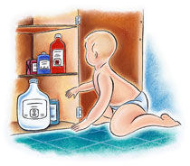
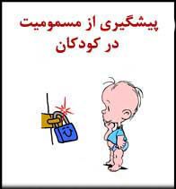
پيشگيري از مسموميت ها در کودکان
2 آبان ماه

Slide 18
پيشگيري از مسموميت ها در اطفال
1. كودكان زير 5 سال، پر خطرترين گروه سني از نظر بروز مسموميت هستند.
2. كودكان خردسال ممكن است هر چيزي را به دهان ببرند. اين عمل بخشي از آموزش و درك اين گروه سني از محيط اطرافشان است و اين عمل زمينه ساز بروز مسموميت است.
3. در هنگام بيماري كودكتان مراقب باشيد تا دوز تكراري دارو به وي ندهيد.
4. كيف دستي، ساك خريد و كيسه هاي نايلوني را دور از دسترس كودكان قرار دهيد. ممكن است داخل آنها وسايلي باشد كه توسط كودك بلعيده شود و يا كودك ضمن بازي آنها را روي سر خود كشيده و سبب خفگي وي شود.
5. گلها و گياهان آپارتماني را دور از دسترس كودكان قرار دهيد و هنگام بازي كودكان در فضاي باز مراقب آنها باشيد تا توسط گلها و گياهان سمي، مسموم نشوند.
6. نام گياهان خانگي را به خاطر بسپاريد و آن را روي برچسبي كنار آنها بنويسيد. بسياري از گياهان و گلهاي آپارتماني مانند خرزهره و ديفن باخيا، سمي هستند و تماس پوست با آنها و يا به دهان بردن آنها منجر به مسموميت و سوختگی مخاط مي شود.

Slide 19
پيشگيري از مسموميت ها در اطفال
7. از نگهداری گیاهان و گل های آپارتمانی مانند خرزهره و دیفن باخیا در منزل چنانکه دارای کودک هستید خودداری نمایید.
8. مواد شيميايي، شوينده و سفيد كننده را در منزل در كمدهاي داراي قفل و دور از ديد و دسترس كودكان قرار دهيد.
9. درب كمدهايي كه در آن مواد شيميايي خطرناك را نگه مي داريد با قفل يا طناب محكم نمائيد.
10. داروهاي مصرفي افراد خانواده را دور از دسترس كودكان نگهداريد.
11. در هنگام بروز مسائل و مشكلات خانوادگي، بيشتر مراقب كودكان باشيد. در اين شرايط كودكان در برابر حوادث و مسموميت اتفاقي آسيب پذيرترند.
12. هميشه پس از استفاده از مواد شيميايي سريعاً درب آن را ببنديد، ولي بدانيد هيچ ظرف دربسته اي از دسترسي كودكان در امان نيست.
13. هیچگاه الكل و ضد يخ را در دسترس كودكان قرار ندهيد.

Slide 20
پيشگيري از مسموميت ها در اطفال
14. در صورتيكه كودك شما ماده اي غير خوراكي را بلعيد، با مركز اورژانس 115 و يا مركز كنترل مسموميت ها با شماره تلفن 190 تماس بگيريد.
15. بلع باطري کوچک ساعت در كودك مي تواند با عوارض جدي همراه باشد. در اين موارد كودك را در اسرع وقت به يك مركز درماني منتقل كنيد.
16. از دسترسی کودکان به اسباب بازی های دارای باتری خصوصا باتری های دیسکی و مینیاتوری خودداری کنید.
17. شماره تلفن هاي زير را در دسترس و يا در كنار تلفن نصب نمائيد: شماره تلفن پزشك كودك، شماره تلفن مركز كنترل مسموميت: 190، شماره تلفن اورژانس: 115.
18. محصولات شيميايي و شوينده، نفت و بنزين را هميشه در ظرف اصلي آن نگهداري كنيد. هيچگاه اين فرآورده ها را در ظرف مواد خوراكي (مانند بطري نوشابه) نگه داري نكنيد. اين عمل سبب خورده شدن اتفاقي اين مواد توسط كودكان مي شود.
19. متاسفانه نگهداری شربت متادون (جهت ترک اعتیاد) در ظرف خالی نوشابه، منجر به مصرف دارو، مسمومیت و مرگ چند کودک شده است.
      20. از سال 1389 تا 1391 بیست و سه مورد مرگ ناشی از خوردن شربت متادون (داروی ترک اعتیاد بزرگسالان ) در کودکان ایرانی بروز نموده است.

Slide 21
پيشگيري از مسموميت ها در اطفال
21. از نگهداری شربت متادون در داخل یخچال و در کنار بقیه نوشیدنی ها خودداری نمایید.
22. شربت متادون جهت درمان ترک اعتیاد، بسیار سمی است. آن را دور از دسترس خانواده و در کمد قفل دار نگهداری نمایید.
23. به كودكان بياموزيد هيچ چيزي ننوشند و يا نخورند مگر اينكه با اجازه بزرگسالان باشد.
24. داروهاي خود را در مقابل چشم كودكان نخوريد، چرا كه كودكان از رفتار بزرگسالان تقليد مي كنند و ممكن است دور از چشم والدين داروها را به دهان ببرند.
25. زمانيكه شما در منزل نيستيد و كوك را به فرد ديگري مي سپاريد ، كودكان در معرض بيشترين خطر مسموميت قرار دارند.
26. اگر به كودك خود دارو مي دهيد به او تفهيم كنيد كه اين دارو است و از كلماتي مثل آبنبات، شكلات و يا خوراكي استفاده نكنيد.
27. در هنگام استفاده از محصولات شيميايي و پاك كننده چنانچه مجبور شديد به زنگ درب ورودي و يا تلفن جواب دهيد، قبل از هر چیز درب ظرف را ببندید و هرگز از كودك خود چشم برنداريد.

Slide 22
پيشگيري از مسموميت ها در اطفال
28. عمده ترين موارد مسموميت در كودكان در اثر خوردن داروها، مواد شيميايي و محصولات خانگي مانند مواد آرايشي بهداشتي، فرآورده هاي شوينده، سفيدكننده و لوله باز كن، لاك پاك كن (استون) و گياهان آپارتماني سمي بوده است.
29. مسموميت اتفاقي در اثر بلع نفت در كودكان بسيار خطرناك مي باشد. در صورت بلع نفت توسط كودك هر چه سريع تر او را نزديك ترين مركز درماني منتقل نماييد.
30. اگر کودکی نفت را ببلعد کشنده نیست ولی اگر کودک وادار به استفراغ شود این امر می تواند منجر به مرگ وی شود.
31. کودکان کنجکاوند و ممکن است زمانی که افراد سالمند فامیل در حال مصرف داروهای خود می باشند، کودکان اقدام به چشیدن و یا بلعیدن دارو بنمایند.
32. برای پیشگیری از مسمومیت دارویی کودک دلبندتان، از والدین خود بخواهید داروهای مصرفی خود را دور از دسترس کودکان نگهداری نمایند.

Slide 23
پيشگيري از مسموميت ها در اطفال
33. کودکان به دلیل روند رشدشان اغلب دست و اجسام اطراف خود را به دهان میبرند. این کار سبب ورود مقادیری از سرب به بدنشان میشود.
34. کودکان 4 تا 5 برابر بیشتر از بزرگسالان ، سرب محیط را جذب می کنند.
35. کودکان زیر 5 سال و زنان باردار دو گروه اصلی در معرض خطر در اثر تماس با سرب هستند. اصلی ترین عارضه ی سرب در تکامل سیستم عصبی کودکان و بهره هوشی کودک بروز میکند.

Slide 24
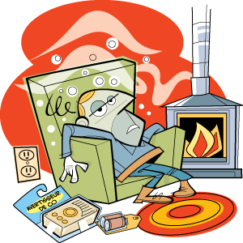
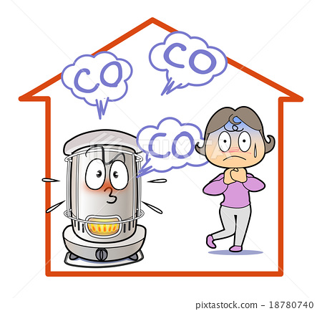
3
آبان
ماه
پيشگيري از مسموميت ناشی از
گازها و منوکسيد کربن

Slide 25
پيشگيري از مسموميت ناشی از گازها و منوکسيد کربن
1. علايم تماس طولاني با منوكسيد كربن، سردرد، گيجي، ضربان شدید شقیقه ها، وزوز گوش و خواب آلودگي مي باشد. در ادامه تماس، فرد مسموم دچار تهوع، استفراغ و تپش قلب مي شود.
2. تماس با مقادير بالاي منوکسید کربن در مدت طولانی مي تواند سبب تهوع، استفراغ، تپش قلب، كاهش هوشياري، آسیب دائمی عصبی، کما و مرگ شود.
3. علایم مسمومیت با منوکسید کربن در کودکان تهوع، استفراغ و اسهال می باشد که با مقادیر پایین تری از منوکسیدکربن بروز می نماید.
4. در هنگام استفاده از بخاري هاي نفتي و گازي، جهت پيشگيري از مسموميت با گاز منوكسيد كربن ، اطمينان از نصب صحيح و كاركرد مناسب دودكش ها الزامي است.
5. سرد بودن لوله دودکش بخاری، دلیل بر خارج نشدن دود و گاز سمی می باشد.
6. استفاده از آب گرمکن نفتی یا گازی و یا دستگاه پکیج در داخل محیط حمام و یا محیطهای کوچک دربسته منجر به سوخت ناقص و مسمومیت با گاز خواهد شد.
7. منوكسيد كربن گازي بي رنگ، بي بو و بدون طعم و غير محرك است كه در اثر سوختن ناقص سوخت هاي فسيلي مانند نفت، گاز، بنزين ، گازوئيل، دود اگزوز اتومبیل و ذغال چوب حاصل مي شود.

Slide 26
پيشگيري از مسموميت ناشی از گازها و منوکسيد کربن
8. مسموميت با منوكسيد كربن يكي از مرگبارترين انواع مسموميت ها مي باشد. براي پيشگيري از بروز آن توصيه هاي ايمني در مورد استفاده از وسايل حرارتي را رعايت نماييد.
9. در هنگام بروز آتش سوزی علاوه بر ایجاد گاز منوکسید کربن، گاز سیانید از سوختن مواد پلاستیکی ایجاد می شود که شدیداً سمی است.
10. در برخی موارد علايم و نشانه هاي مسموميت با گاز منوكسيد كربن مي تواند به صورت اختلالات گوارشي مانند تهوع و استفراغ در فرد ظاهر شود.
11. تماس طولاني مدت با گاز منوكسيد كربن بويژه در كودكان، مي تواند با بروز اختلالات رفتاري و كاهش حافظه و ضريب هوشي همراه باشد.
12. آيا مي دانيد در دود سيگار مقاديري از گاز منوكسيد كربن موجود است و اين گاز مي تواند در اثر مصرف طولاني مدت سيگار سبب بروز مسموميت مزمن در افراد سيگاري گردد؟

Slide 27
پيشگيري از مسموميت ناشی از گازها و منوکسيد کربن
13. آيا مي دانيد مواردي از مسموميت هاي كشنده با منوكسيد كربن در رانندگاني گزارش شده است كه براي گرم كردن خودروي خود در فصول سرد سال از گاز پيك نيكي استفاده نموده اند.
14. استفاده از بخاري هاي بدون دودكش تنها در محيط هايي كه داراي تهويه و جريان مناسب هوا مي باشند مجاز است. از بكار بردن اين وسايل در محيط هاي بسته و فاقد جريان هوا خودداري نماييد.
15. آيا مي دانيد حضور در گاراژ هاي در بسته كه در آن اتومبيل با موتور روشن وجود دارد خطر بروز مسموميت با منوكسيد كربن را به همراه دارد؟
16. اولین اقدام در برخورد با فردی که با گاز منوکسیدکربن مسموم شده است، انتقال مصدوم به هوای آزاد است.
17. در صورت قطع تنفس بیمار مصدوم باید احیای قلبی عروقی را آغاز نمایید.
18. از خوابیدن در داخل اتومبیل روشن در حالیکه کولر و یا بخاری آن روشن است خودداری نمایید.
17. در سال 1398 ، 2500 نفر مراجعه کننده ناشی از مسمومیت گاز کربن مونوکسید به مراکز درمانی داشتیم که 784 نفر از آن ها منجر به مرگ شد.

Slide 28
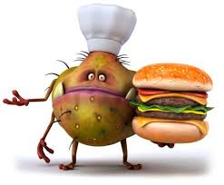
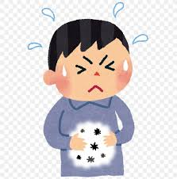
پيشگيري از مسموميت
با مواد غذايي
و گياهان سمي
4
آبان
ماه

Slide 29
پيشگيري از مسموميت با مواد غذايي و گياهان سمي
1. باكتري ها، ويروس ها، قارچ ها، مواد افزودني غير مجاز، فلزات سنگين، باقيمانده سموم نباتي از عوامل مهم ايجاد مسموميت هاي غذايي محسوب مي شوند.
2. مسموميت با مواد غذايي مي تواند در اثر آلودگي غذا در جريان توليد فرآورده هاي غذايي، تهيه و نگهداري آنها ايجاد شود.
3. از مصرف كنسروهايي كه در قوطي آنها آثار نشت، برآمدگي و فرو رفتگي و زنگ زدگي مشاهده مي شود خودداري كنيد.
4. آيا مي دانيد نوعي از مسموميت غذايي موسوم به " بوتوليسم" از كشنده ترين انواع مسموميت ها بشمار مي رود؟
5. بوتوليسم در اثر مصرف مواد غذايي مانند سوسيس، كالباس ، كنسرو ماهي، كنسرو ذرت، كنسرو لوبيا، كشك خام و عسل طبيعي كه در شرايط نامناسب و غير بهداشتي تهيه و نگهداري شده اند ايجاد مي شود.
6. علايم و نشانه هاي بوتوليسم به صورت تاخيري (12 تا 24 ساعت بعد از مصرف غذاي آلوده به باكتري) و به صورت تاري ديد، دوبيني، افتادگي پلك، عدم توانايي حركتي، سختي در بلع، اختلال تكلم و يبوست ظاهر مي شود.

Slide 30
پيشگيري از مسموميت با مواد غذايي و گياهان سمي
7. آيا مي دانيد اسهال يكي از علايم در بسياري از مسموميت هاي غذايي است؟
8. مسموميت با گياهان يكي از شايع ترين علل بروز مسموميت هاي اتفاقي در كودكان در جهان بشمار مي آيد.
9. مصرف يك گياه توسط حيوانات اهلي و وحشي، دليلي بر غير سمي بودن آن براي انسان نيست.
10. برخي از گياهان تزئيني موجود در آپارتمان ها و باغچه ها مي توانند سبب بروز مسموميت در انسان شوند.
11. در صورت بلعيدن قسمت هاي مختلف يك گياه مانند ميوه، دانه و برگ آن توسط كودكان حتمآ با مركز اطلاع رساني داروها و سموم با شماره 1490 و 190 تماس حاصل نماييد.
12. سعي كنيد نام گياهان موجود در محيط كار و زندگي خود را بدانيد، تا در موارد بروز مسموميت به گروه پزشكي اطلاع دهيد.
13. مسموميت با گياهاني مانند خرزهره، ديفن باخيا، گل انگشتانه، آزالیا، شوکران و كرچك مي تواند كشنده باشد. در صورت وقوع مسموميت با اين گياهان بيمار را در اسرع وقت به نزديكترين مركز درماني منتقل كنيد.

Slide 31
پيشگيري از مسموميت با مواد غذايي و گياهان سمي
14. مسموميت با قارچ هاي سمي بسیار خطرناک است. از مصرف قارچ هايي كه نوع آنها را نمي شناسيد جداٌ خودداري كنيد.
15. آيا مي دانيد برخي از قارچ هاي سمي در صورت مصرف خوراكي مي توانند باعث نارسايي حاد كبدي و مرگ شوند؟
16. آيا مي دانيد تشخيص قارچ هاي سمي از انواع غير سمي از روي شكل ظاهري آنها كاري دشوار بوده و نياز به تجربه و تبحر دارد؟
17. در منزل خود از نگهداری گیاهان تزئینی که دارای میوه ها و ظاهر جذاب برای کودکان می باشند خودداری نمایید.
18. کنجکاوی ذاتی کودکان زیر 5 سال و وجود جذابیت در شکل و رنگ بخشهای مختلف یک گیاه سمی منجر به بلعیده شدن آن توسط کودک می شود.
19. شیره سمی برخی از گیاهان سمی آپارتمانی مانند دیفن باخیا و کالادیوم در صورت خورده شدن می تواند سبب تورم، خارش و سوزش مخاط دهان وخفگی و یا آسیب گوارشی فرد مسموم شود.

Slide 32
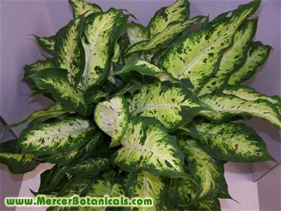
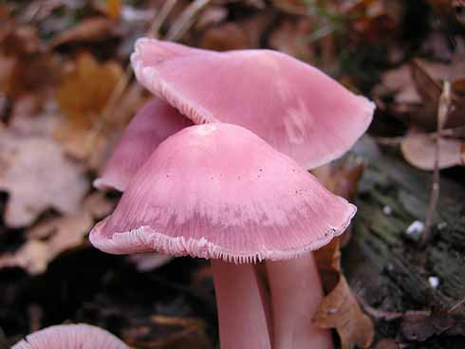
پيشگيري از مسموميت با مواد غذايي و گياهان سمي
20. برخی از داروهای گیاهی در صورت مصرف بیش از حد یا نابجا می توانند مسمومیت های منجر به مرگ ایجاد نمایند.
21. بخور اوکالیپتوس در صورتیکه به اشتباه خورده شود، حتی در مقادیر کم (یک قاشق) می تواند کشنده باشد. از القای استفراغ در مسمومیت با این فرآورده خوداری نموده مصدوم را سریعاً به بیمارستان منتقل نمایید.

Slide 33
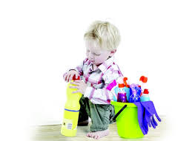
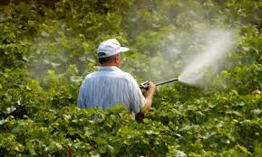
پيشگيري از بروز مسموميت با سموم دفع آفات نباتی ، مواد شيميايي و شوینده خانگی
5 آبان ماه

Slide 34
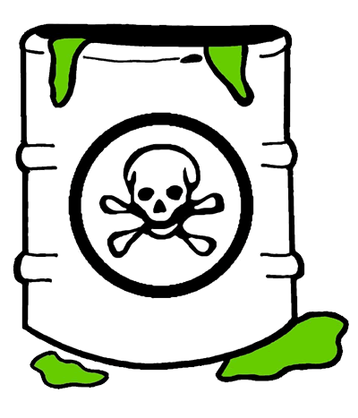
پيشگيري از بروزمسموميت با سموم دفع آفات و مواد شيميايي و شوينده خانگي
1. در هنگام استفاده از فرآورده هاي شيميايي و سموم مختلف اعم از سموم خانگی یا صنعتی، حتماً در نور كافي برچسب روي بسته بندي را مطالعه نموده سپس مصرف نمائيد.
2. در هنگام استفاده از مواد شيميايي و فرآورده هاي شوينده و پاك كننده پنجره ها را باز كنيد تا هوا به خوبي در محيط جريان داشته باشد.
3. هنگام استفاده از مواد سفید کننده و یا جرم بر در سرویس های بهداشتی درب و پنجره را باز گذاشته و هواکش را روشن نمایید
4. از اختلاط مواد شيميايي مانند جوهر نمك و جرم بر با فرآورده هاي سفيد كننده جداً خودداري كنيد. بخارات و گازهاي ناشي از اين اختلال بسيار سمي و خفه كننده مي باشد.
5. پس از مصرف مواد شوينده، سفيد كننده، جرم بر و لوله بازكن در محيط هاي دربسته و كوچك مانند دستشويي و حمام به هيچ عنوان در این مكانها توقف نكنيد چرا كه گازهاي توليد شده در اين محيط بدون تهويه مناسب حفظ كننده و سمي مي باشد.

Slide 35
پيشگيري از بروزمسموميت با سموم دفع آفات و مواد شيميايي و شوينده خانگي
  6. ضمن استفاده از مواد شيميايي حتماً از وسايل محافظت كننده مانند دستكش بلند، كفش نفوذ ناپذير- لباس آستين بلند- شلوار بلند و جوراب استفاده نمائيد.
  7. برچسب روي ظروف سموم دفع آفات و بروشور آن را ابتدا كاملاً مطالعه كنيد و سپس جهت استفاده دقيقاً مطابق دستور عمل نمائيد.
  8. هرگز سموم دفع آفات را در ظروف مشابه مواد خوراكي و آشاميدني (مانند بطري نوشابه) نگهداري نكنيد.
  9. استفاده بي رويه از سموم دفع آفات نه تنها باعث بروز مقاومت در آفات مي شود بلكه مي تواند از طريق ايجاد باقيمانده در محصولات و آلودگي محيط زيست براي انسان مضر محسوب گردد.
  10. آيا مي دانيد در كشور ما مسموميت تعمدی با سموم كشاورزي يكي از علل مهم ايجاد مسموميت ها است؟
  11. در هنگام سم پاشي مزارع، باغات و باغچه ها حتماٌ از ماسك، دستكش و لباس مناسب استفاده نماييد.
  12. از بكار بردن مقادير بيش از حد توصيه شده سموم براي مقاصد كشاورزي خودداري كنيد.

Slide 36
پيشگيري از بروزمسموميت با سموم دفع آفات و مواد شيميايي و شوينده خانگي
  13. در صورت تماس سموم دفع آفات با پوست، ناحيه آلوده را با مقادير فراوان آب و صابون شستشو دهيد.
14. هر گونه مصرف خوراكي با سموم دفع آفات را جدي بگيريد و بيمار را براي درمان در اسرع وقت به نزديكترين مركز درماني منتقل كنيد.
15. آيا مي دانيد علايم و نشانه هاي مسموميت با برخي از سموم موش كش مي تواند به صورت تاخيري( 24 تا 48 ساعت بعد از مصرف) ظاهر شوند؟
16. علايم و نشانه هاي مسموميت با گروه مهمي از حشره كش ها (موسوم به تركيبات ارگانوفسفره) با تهوع، استفراغ، دردهاي شكمي، اسهال، اشك ريزش، آبريزش از بيني، تعريق، تنگي نفس، افت فشارخون، تنگي مردمك چشم، اختلالات قلبي و عصبي همراه است.
17. در صورت تماس پوست و يا چشم با مواد اسيدي و يا قليايي پوست و چشم را با مقادير فراوان آب شستشو داده و مصدوم را به مركز درماني منتقل كنيد.
18. در صورت تماس پوست و يا چشم با مواد اسيدي و يا قليايي هرگز از مواد قليايي و يا اسيدي جهت خنثي سازي استفاده نكنيد.

Slide 37
پيشگيري از بروزمسموميت با سموم دفع آفات و مواد شيميايي و شوينده خانگي
19. در صورت بلع مواد با خاصيت خورندگی مانند اسيدها و قلياها، هرگز بيمار را وادار به استفراغ نكنيد. اين كار مي تواند سبب وخيم شدن وضع بيمار گردد.
20. آیا می دانید سم حشره کش فسفید آلومینیوم با نام "قرص برنج" قاچاق محسوب می شود و خرید و فروش آن ممنوع می باشد.
21. در منازل قدیمی، لوله های آب سربی و رنگ مورد استفاده در چارچوب و دیوار که حاوی سرب است می تواند منجر به مسمومیت با سرب شود.
22. مسمومیت با سرب در کودکان می تواند منجر به بروز اختلالات رفتاری، کند ذهنی، اختلال در یادگیری، اختلال در رشد و منجر به بروز تشنج شود.
23. مسمومیت با سرب می تواند از طریق تنفس و یا خوردن ذرات معلق سرب موجود در هوا، خاک و یا آب صورت گیرد.
24. شستشوی مرتب دستها در کودکان مانع تماس آلودگی سرب محیط با دهان آنها می شود.

Slide 38
پيشگيري از بروزمسموميت با سموم دفع آفات و مواد شيميايي و شوينده خانگي
25. از دسترسی کودکان به اسباب بازی های پلاستیکی بازیافت شده و یا اسباب بازی های رنگ آمیزی شده ای که دارای ورقه های پوسته پوسته رنگ می باشند خودداری نمایید.
26. از آنجا که کودکان نوپا همه چیز را به دهان می برند اگر تخت و گهواره رنگ آمیزی شده ای دارند، از تماس این وسایل با دهان کودک جلوگیری نمایید.
27. اگر به واسطه شغل خود با مشتقات سرب در تماس می باشید، برای جلوگیری از انتقال آلودگی، قبل از ورود به منزل لباس کار خود را تعویض کنید.
28. برخی از لوازم آرایش خصوصاً غیر استاندارد و حتی سرمه، حاوی مقادیر بالای سرب می باشند. از مصرف آنها خودداری کنید.
29. سرب موجود در خون افراد شهر نشین بسیار بیشتر از روستائیان می باشد.
30. مصرف غذا های چرب سبب افزایش سرعت جذب سرب توسط بدن انسان می گردد.
31. هوای محیط نزدیک به بزرگراهها، خاک و محیط اطراف مناطق صنعتی مانند کارخانجات باتری سازی، رنگ سازی چند برابر دیگر نقاط حاوی سرب می باشد.

Slide 39
پيشگيري از بروزمسموميت با سموم دفع آفات و مواد شيميايي و شوينده خانگي
32. به منظور سنجش سرب در خون افراد شاغل در صنعت که با سرب تماس دارند، آزمایش خون باید به طور مرتب انجام شود.
33. برای پیشگیری از عوارض ناشی از تماس با سرب باید جامعه از خطرات این فلز سمی آگاه شود.

Slide 40
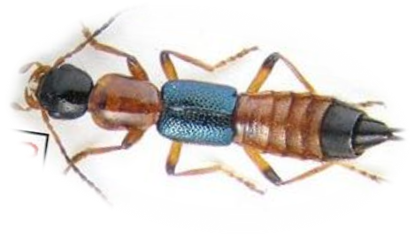
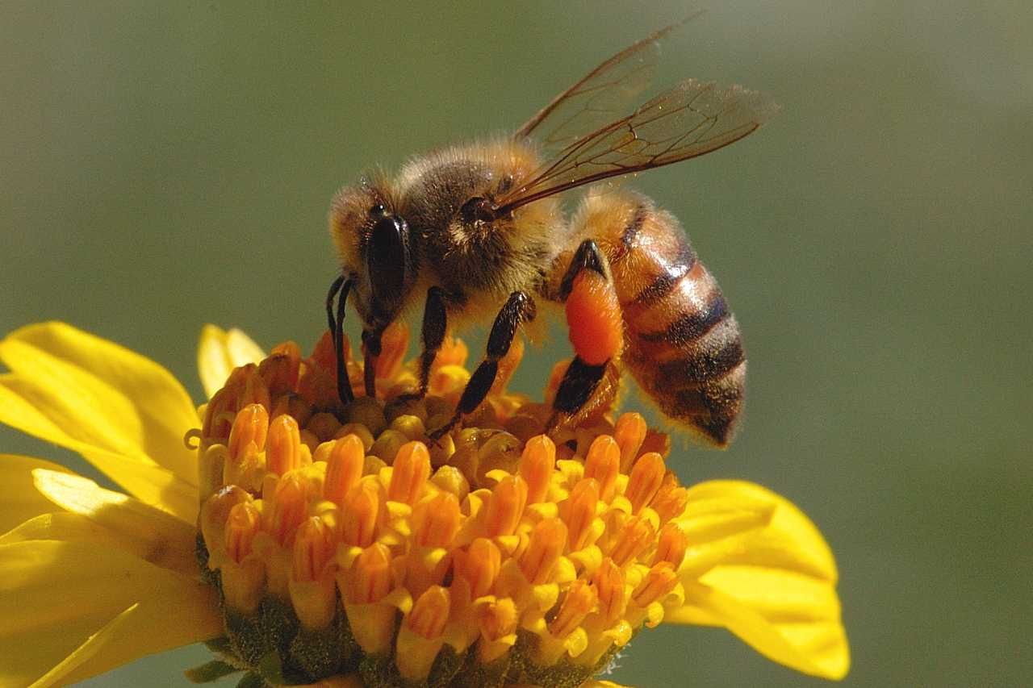
پيشگيري از مسموميت ناشي از گزیدگی ها
6 آبان ماه

Slide 41
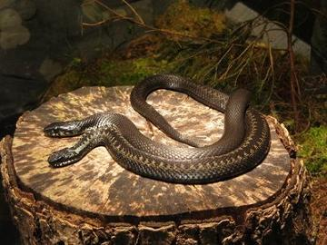
پيشگيري از مسموميت ناشي از گزيدگي ها
1. علايم گزيدگي با افعي درد تيز و سوزاننده در محل گزش است كه در عرض 1 تا 5 دقيقه بعد از گزش ظاهر مي شود.
2. تورم در محل گزيدگي مار افعی نيم تا 4 ساعت بعد از گزش بروز می نماید كه ممكن است در عرض 24-12 ساعت افزايش يابد و كل اندام مبتلا را درگير نمايد.
3. در طي 36-24 ساعت پس از گزيدگي افعي ممكن است تاول هاي كوچك در محل ايجاد شوند.
4. از علائم گزش مار افعی تهوع و استفراغ، بي حسي در اطراف دهان، صورت و پوست سر و گزگز نوك انگشتان، تب و لرز، تعريق، ضعف و بي حالي و سرگيجه می باشد
5. يكي از مشخص ترين و مهم ترين علايم و نشانه هاي گزيدگي با افعي ها، اختلالات انعقادي خون بوده و به صورت خونريزي از بيني، وجود خون در خلط، خون در ادرار، خون در مدفوع، خونريزي در شكم و داخل چشم و مغز مشاهده می شود..
6. اختلال در عملكرد كليه، كاهش سطح هوشياري و شوك قلبي- عروقي از علائم گزش مار افعی می باشد..
7. علايم گزيدگي با مار كبري و مار مرجان افتادگي پلك ها، خواب آلودگي، ضعف
عضلاني، فلج، اختلال تكلم و تنفس، آبريزش از دهان، استفراغ و تهوع می باشد.

Slide 42
پيشگيري از مسموميت ناشي از گزيدگي ها
8. علايم گزيدگي با مار آبي (دريايي) درد عضلاني و تغيير رنگ ادرار به رنگ قهوه اي يا سياه می باشد.
9. در هنگام مارگزیدگی قبل از انتقال مصدوم به مرکز درمانی باید بيمار را آرام كنيد و از حركات بيش از حد او جلوگيري نمایيد.
10. مصدوم مار گزيده را بايد از محل حادثه (جهت جلوگيري از حمله مجدد مار) دور كرد.
11. عضو محل گزيدگي مار را بايد بي حركت و هم سطح يا كمي پايين تر از سطح قلب نگه داشت.
12. بستن يك نوار محكم و پهن، چند انگشت بالاتر از محل مارگزيدگي بويژه اگر محل گزيدگي در دست ها يا پاها باشد، ضروری می باشد.
13. . بستن نوار بالاتر از محل مارگزیدگی نبايد آنقدر سفت باشد كه جريان خون اندام را مختل كند. اگر ورم باعث سفت شدن نوار شد، آنرا باز كنيد و از محلي بالاتر ببنديد. هر 10 تا15 دقيقه، به مدت 1 دقيقه نوار را باز كرده و دوباره ببنديد. اين كار بايد تا زمان آماده شدن پادزهر ادامه يابد.
14. در مارگزيدگي بايد از سرد كردن عضو با آب سرد يا يخ خودداري كرد.

Slide 43

پيشگيري از مسموميت ناشي از گزيدگي ها
15. هر چه سريعتر فرد مار گزيده را به اورژانس بيمارستان منتقل كنيد و زمان را با تلاش براي كشتن و يا گرفتن مار از دست ندهيد.
16. در مارگزیدگی علائم واكنش هاي حساسيتي شديد مانند عطسه، مشكل در تنفس يا تورم سريع و شديد، درد شكم، تهوع، سرگيجه، درد قفسه سينه، خرخر صدا وكبود شدن رنگ لبها از جمله مواردي هستند كه سريعاً بايد به اورژانس مراجعه شود.
17. مارگزیدگی در كودكان، بيماران قلبي، ديابتي، افراد مسن و معلولين حركتي و بيماران مبتلا به آلرژي بسیار خطرناک تر است.
18. گزش متعدد مار در ناحيه سر و گردن خطرناكتر مي باشد. بهتر است در اين موارد حتماً به پزشك مراجعه نمائيد.
19. گزش عقرب مي تواند منجر به بروز درد شديد در ناحيه گزش شود اما علائم تهديدكننده حيات و حوادث منجر به مرگ به ندرت رخ مي دهد.

Slide 44
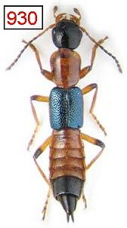
پيشگيري از مسموميت ناشي از گزيدگي ها
20. فرد عقرب گزیده، خصوصاً کودکان را در اسرع وقت به بیمارستان منتقل نمایید.
21. برخی از عقرب های بومی کشور ما در ناحیه خوزستان ،کرمان و کاشان بسیار خطرناکند و فرد عقرب گزیده برای تزریق سرم ضدزهر باید به بیمارستان منتقل شود.
22. تورم ناشي از گزش عقرب، عموماً محدود به ناحيه گزش است و احساس بي حسي و سوزش در ناحيه گزش براي 4 تا 6 ساعت بوجود مي آيد و معمولاً پس از 24 ساعت بهبود مي يابد.
23. زنبور گزيدگي ممكن است در اثر نيش انواع زنبور مانند زنبورعسل و زنبورسرخ بروز نمايد.
24. نيش زنبورعسل ماده، به كيسه محتوي زهر متصل است و پس از گزش در زخم باقي مي ماند و محتويات كيسه زهر به زخم منتقل مي شود. بنابراین برداشتن سريع نيش از روي زخم، جهت جلوگيري از ورود بيشتر سم به زخم ضروري است.
25. علائم زنبور گزيدگي معمولاً در عرض چند ساعت ناپديد مي شود.
26. اگر فرد زنبورگزيده مشكل تنفسي داشت و يا تورم شديد وسريع در محل گزش بروز كرد، بايد به پزشك مراجعه نمايد.

Slide 45
پيشگيري از مسموميت ناشي از گزيدگي ها
27. زنبورها و زنبورهاي سرخ بطور مكرر نيش مي زنند و محل گزش آنها به سادگي عفوني مي شود.
28. چنانچه گزش زنبور در نقاط مختلف و آن هم در ناحيه گردن و سر بروز نمايد، جدي تر است و مي تواند تهديد كننده زندگي باشد.
29. فرد زنبور گزيده براي چند روز از نظر تشديد درد يا باقي ماندن تورم يا علائم شبيه آنفولانزا و يا تب باید تحت نظر باشد و در صورت بروز اين علائم سريعاً به پزشك مراجعه شود.
30. برای پیشگیری از بروز گزیدگی ها بطور كلي از دست زدن به جانوران گزنده خودداري نمائيد.
31. اقدامات اوليه در گزش هاي معمولي زنبور شستشوی محل زنبور گزيدگي با آب و صابون می باشد.
32. روي محل زنبور گزيدگي كمپرس سرد يا كيسه محتوي يخ قرار دهيد و به طور متوالي هر 15 دقيقه يكبار كيسه يخ را از روي پوست برداريد. از قراردادن مستقيم يخ روي پوست اجتناب نمائيد و از گرم كردن موضع بپرهيزيد.

Slide 46
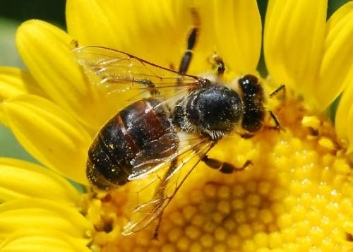
پيشگيري از مسموميت ناشي از گزيدگي ها
33. برای جلوگیری از گزیدگی حشرات در هنگام سفر حشره کش، پشه بند و یا دیگر وسایل ایمنی را همراه داشته باشید.
34. حشره دراكولا یا بند نه نيش مي زنند و نه گاز مي گيرند بلكه تركيبات سمي و محركي ترشح مي كند كه باعث ايجاد زخم در محل عبور خود از روی پوست می شود.
35. سم حشره دراکولا یا بند باعث ايجاد صدمات بافتي، زخم و تاول مي شود. علائم به صورت قرمزی، بروز طاول و یا جوشهاي كوچك همراه با خارش و در انتها ورقه ورقه شدن و پوسته پوسته شدن پوست مي باشد.
36. درمان قطعي براي سم حشره دراکولا یا بند وجود ندارد و عارضه بعد از مدتي خود به خود خوب مي شود.
37. له شدن حشره دراکولا یا بند روي پوست و يا خاراندن پوست سبب انتشار سم و تشديد زخمهاي روي پوست خواهد شد.

Slide 47
پيشگيري از مسموميت ناشي از گزيدگي ها
38. براي تخفيف عارضه پوستی سم حشره دراکولا، می توان در ساعات ابتدايي، با آب و صابون معمولي محل عارضه را شستشو داد و با تميز نگه داشتن محل عارضه مي توان از بروز مشكلات ثانويه ازجمله عفونتهاي باكتريايي جلوگيري كرد همچنين هرچه پوست مرطوبتر باشد شدت عارضه بيشتر است.
39. به طور تجربي استعمال الكل سفيد بر روي موضع آلوده به سم حشره دراکولا یا بند مي تواند در كاهش علايم موثر باشد.
40. با رعايت چند نكته ساده مي‌توانيم از خودمان در برابر گزش حشرات محافظت كنيم.
41. برای پیشگیری از گزش حشرات می توان علاوه بر نصب توري به پنجره‌ها، پوشيدن لباس‌هاي محافظت‌كننده و آستین بلند در محیطهای باز غیر شهری، از پشه بند و مواد حشره کش در شب استفاده نمود.
42. نگهداري حيوانات خانگي باعث تجمع بيشتر حشرات مي‌شود. بنابراين لازم است نگهداري حيوانات اهلي توام با رعايت بهداشت باشد.
43. اگر در محل زندگي درختان زيادي وجود دارد بايد براي پنجره‌هاي خانه از توري استفاده شود و در پارك‌‌ها از آويختن لباس‌ها روي درخت خودداري شود.

Slide 48
پيشگيري از مسموميت ناشي از گزيدگي ها
44. در مناطقي كه حشرات زياد وجود دارد، بهتر است روي پوست بدن مخصوصا بدن كودك از کرمهای دور کننده حشرات استفاده نمود. اما بايد توجه داشت استفاده دائم از اين مواد سبب حساسيت بيشتر می شود.
45. به هيچ‌ وجه كندوي زنبور عسل را دستكاري و زنبورها را تحريك نكنيد.
46. اگر زنبور در نزديكي خود ديديد به جاي نابود كردن آن با مگس‌كش، موقتا آن منطقه را ترك كنيد.
47. از پوشيدن لباس‌هايي با رنگ روشن و استفاده از عطرهاي تند در مناطقي كه حشرات زيادي دارند، جدا خودداري كنيد؛ زيرا تمام اين موارد باعث جذب زنبور‌ها مي‌شود.
48. در محيط‌‌هاي باز، پيراهن آستين بلند و شلوار بلند به كودكان بپوشانید.
49. اگر سابقه واكنش حساسيتي شديد به نيش زنبور داريد، با پزشك خود براي مقابله با آن مشورت كنيد.
50.

Slide 49
پيشگيري از مسموميت ناشي از گزيدگي ها
از میان نزدیک به 155هزار گزیدگی ناشی از جانوران سمی که در سال 98 به بیمارستانها مراجعه کرده اند، نزدیک به 65 درصد از آنها ناشی از گزش عقرب، 17درصد گزش مار و 13 درصد گزش زنبور بوده است.

Slide 50
پيشگيري ازمسموميت ناشي از سوء مصرف الکل و متانول
1. برخلاف ادعای برخی سودجویان، غرغره کردن و یا نوشیدن الکل منجر به پیشگیری و درمان بیماری کرونا نمی شود.
2. راه های پیشگیری از مسمومیت با انواع الکل، عدم مصرف خوراکی آن و دور نگه داشتن الکل و حلال های دیگر از دسترس کودکان است.
3. علائم مسمومیت با الکل، اختلال تعادل، دو بینی، اختلال حافظه، کما، وقفه تنفسی و مرگ می باشد.
4. الکل موجود در مشروبات الکلی، دهان شویه ها، ژل الکلی آتش زا در صورت مصرف خوراکی می توانند ایجاد مسمومیت نمایند.
5. متانول نوعی الکل است که بسیار سمی بوده و در مشروبات الکلی قاچاق و دست ساز، ضدیخ و برخی از حلال ها وجود دارد.
6. نیم تا دو ساعت بعد از مصرف الکل حاوی متانول، فرد مصرف کننده احساس دو بینی، ناهماهنگی در حرکت، خواب آلودگی خواهد شد. سپس 8 تا 24 ساعت بعد ممکن است بی علامت باشد.

Slide 51
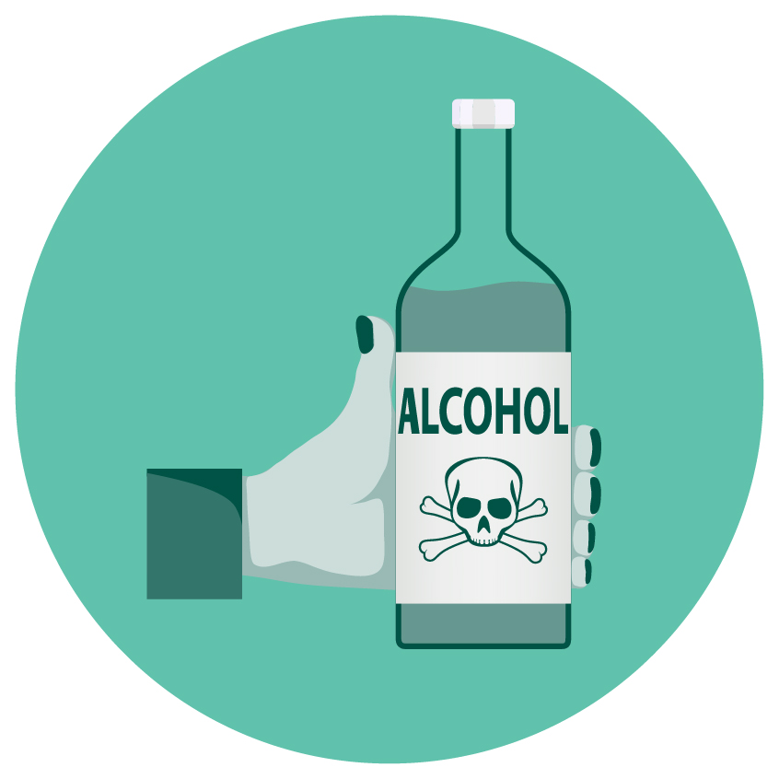
پيشگيري ازمسموميت ناشي از سوء مصرف الکل و متانول
7. علائم مسمومیت با متانول در چشم ها شامل ترس از نور، تاری دید، برفکی شدن دید و کوری می باشد.
8. در سردرد، تهوع، استفراغ و اختلال تعادل اسید-باز بدن فرد مسموم از علائم مسمومیت با متانول است که درصورت عدم درمان منجر به مرگ فرد خواهد شد.
9. علائم مسمومیت با الکل، اختلال تعادل،دو بینی، اختلال حافظه،کما، وقفه تنفسی و مرگ می باشد.
10. الکل موجود در مشروبات الکلی، دهان شویه ها، ژل الکلی آتش زا می توانند ایجاد مسمومیت نمایند.
11. متانول که بسیار نوعی الکل است سمی بوده و در مشروبات الکلی قاچاق و دست ساز، ضدیخ و برخی از حلال ها وجود.
12. سردرد، تهوع، استفراغ و اختلال در تعادل اسید-باز بدن فرد مسموم از علائم مسمومیت با متانول است که درصورت عدم درمان منجر به مرگ فرد خواهد شد.

Slide 52

پيشگيري ازمسموميت ناشي از سوء مصرف الکل و متانول
13. شايعترين علت مسموميت با متانول مصرف مشروبات دست ساز و تقلبی می باشد.هم چنین الكل صنعتي ممكن است داراي مقادير قابل توجهي متانول باشد.
14. از آنجا که متانول به عنوان حلّال در محلولهاي چاپ و تكثير، چسبها، رنگ و جلادهنده، به عنوان سوخت چراغ الكلي و حتی به عنوان يك عامل ضديخ در محلولهاي شيشه شوي اتومبيل مورد استفاده قرار مي گيرد، ممکن است مسمومیت با این ماده در محیط خانه رخ دهد.
15. باتوجه به اين كه در بيشتر اورژانسهاي كشور دسترسي به امكانات آزمايشگاهي براي تعيين سطح سرمي متانول وجود ندارد، شناسایی فرد مسموم از روی تظاهرات بالینی دارای اهمیت است و انجام اقدامات درمانی سریع، چه بسا می تواند منجر به نجات جان مسموم شود.
16. علايم اولیه مسموميت با متانول معمولاً در عرض 5/0 تا 4 ساعت ايجاد مي شود كه به صورت تهوع، استفراغ، درد شكمي، سردرد، گيجي و خواب آلودگي است. معمولاً بيماران در اين مرحله به پزشك مراجعه نمي كنند.

Slide 53
پيشگيري ازمسموميت ناشي از سوء مصرف الکل و متانول
17. علائم اصلی مسمومیت با متانول پس از 6 تا 24 ساعت آغاز می شود. ممکن است فرد دچار اختلال بينايي مانند تاري ديد، دید برفکی، تغيير ميدان بينايي، ترس از نور، دوبيني و حتی كوري كامل شود.
18. بعد از گذشت 24 ساعت، وضعيت باليني فردی که با متانول مسموم شده است، هر ساعت بدتر مي شود.تشنج و اغما از دیگر علایم مسموميت با متانول است که می تواند منتهی به مرگ شود.
19. توصیه می شود در صورت مشاهده علائم اولیه در فردیکه به نوعی با الکل و متانول در تماس بوده است، فرد مسموم هرچه سریعتر به مراکز درمانی منتقل و اقدامات درمانی برای رفع سمیت و تثبیت بیمار صورت پذیرد.

Slide 54
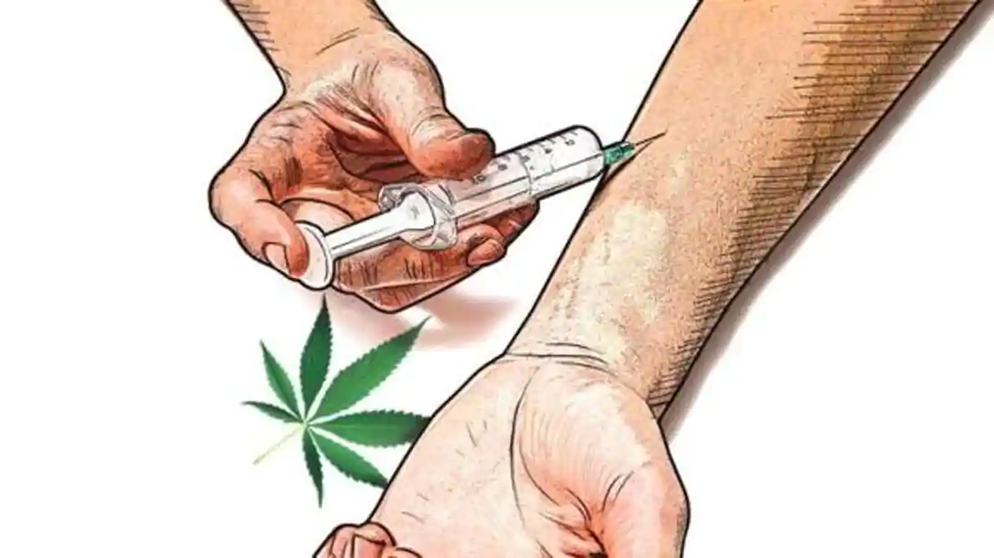
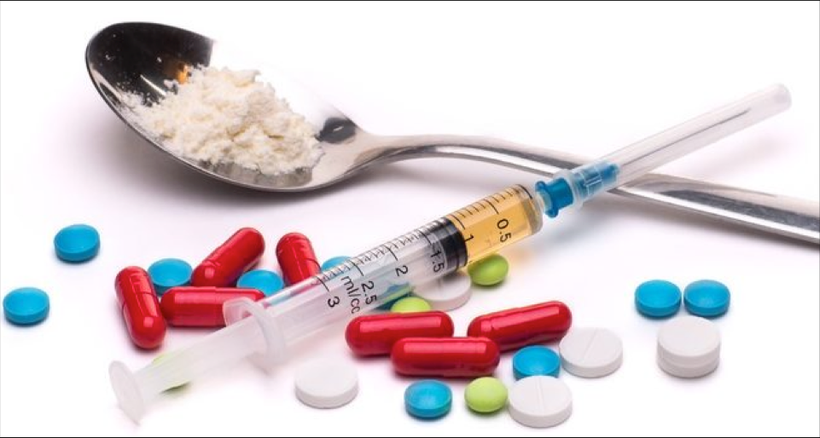
پيشگيري ازمسموميت ناشي از سوء مصرف مواد مخدر و محرک
7
آبان
ماه

Slide 55
پيشگيري ازمسموميت ناشي از سوء مصرف مواد مخدر و محرک
1. ناخالصي هاي موجود در انواع مواد مخدر، در برخي موارد از خود ماده مخدر مرگبارتر مي باشند.
2. مشكلات خانوادگي، طلاق، بيكاري، فقر و بحرانهاي روحي از عوامل مستعدكننده فرد به سوء مصرف مواد مي باشند.
3. فرآورده هاي تقلبي تمجيزك و نورجيزك، نه تنها سبب ترك اعتياد نمي شوند بلكه در اغلب آنها مواد سمي و كشنده وجود دارد.
4. فرآورده هاي مخدر و اعتيادزاي "پان" یا “پراگ” برخلاف ادعاي مطرح شده مبني بر خوشبو كنندگي دهان و يا ترك سيگار، سبب بروز اعتياد مي گردند.
5. مسموميت با مواد مخدر يكي از مرگبارترين انواع مسموميت ها محسوب مي گردد.
6. آيا مي دانيد بر اساس گزارشات موجود مصرف حتي يك عدد قرص اكستازي، منجر به مرگ شده است.
7. سوء مصرف شیشه گرچه ظاهر فرد معتاد را سریعاً دگرگون و قابل شناسایی نمی کند، ولی اعتیاد به آن به مراتب خطرناکتر از مواد مخدر دیگر است.

Slide 56
پيشگيري ازمسموميت ناشي از سوء مصرف مواد
8. امتحان كردن مصرف مواد در جمع دوستان و از روي كنجكاوي، آغاز حركت در مسير بي بازگشت اعتياد است.
9. سكته هاي قلبي و مغزي، تشنج، نارسايي كبد و كليه و تخريب سلولهاي مغزي و عضلاني از عوارض مسموميت با قرص اكستازي و شیشه مي باشند.
10. مصرف مواد توهم زا مانند حشيش، اكستازي، LSD و شیشه مي توانند سبب بروز حوادث مرگبار مانند سقوط از ارتفاع، تصادف، نزاع، ارتکاب به جنایت و خودكشي در فرد مصرف كننده شوند.
11. مصرف انواع داروهاي هورموني با هدف بدنسازي در جوانان مي تواند سبب بروز عوارض وخيمي مانند عقيمي، نارسايي قلبي و كبدي، كوتاهي قد و بزرگ شدن سينه در مردان و پرمويي و خشونت صدا در خانمها گردد.
12. آيا مي دانيد مصرف همزمان مواد مخدر با برخي از داروهاي خواب آور و آرام بخش مي تواند سبب بروز مسموميت هاي شديد و حتي مرگ در فرد مصرف كننده گردد؟
13. مسموميت با مواد مخدر يكي از علل مهم مرگ ناشي از مسموميت هاي شيميايي در بسياري از كشورها است.

Slide 57
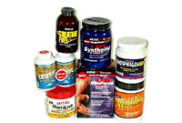
پيشگيري ازمسموميت ناشي از سوء مصرف مواد
14.قاچاقچیان برای دستیابی به سود بیشتر و برای اضافه شدن وزن مواد به مواد مخدر مانند تریاک فلز سرب می افزایند که این امر سبب مسمومیت حاد با سرب و مرگ معتادان می گردد.
15. استفاده خودسرانه از فرآورده هاي قاچاق و بدون مجوز جهت بدنسازي و پرورش اندام در جوانان، خطر ابتلا به انواع اختلالات جسمي و رواني را براي مصرف كننده در بردارد.
16. در برخی از باشگاه های بدن سازی و ورزشی داروهای هورمونی دامی به جوانان و نوجوانان عرضه می شود. فرزندانمان را از عواقب مصرف این داروها آگاه کنیم.
17. آيا مي دانيد يكي از عوارض رواني سوء مصرف استروئيدهاي آنابوليك در جوانان، پرخاشگري و بروز رفتارهاي ضد اجتماعي مي باشد؟
18. تزريق مواد مخدر از طريق سرنگ هاي آلوده، غير استريل و مشترك با خطر بروز انواع بيماري هاي عفوني خطرناك مانند ايدز و هپاتيت همراه است.
19. استعمال سيگار در نوجوانان و جوانان، اولين گام در جهت حركت به سوي اعتياد و سوء مصرف مواد است.

Slide 58
پيشگيري ازمسموميت ناشي از سوء مصرف مواد
20. آيا مي دانيد درمان اعتياد به مواد مخدر، فرآيندي طولاني و زمان بر است؟
21. هر گونه تغييرات رفتاري غير عادي و ناگهاني مانند گوشه گيري، بي خوابي، بي حوصلگي، پرخاشگري، غيبت از محل كار و تحصيل، بي نظمي و نااميدي در فرزندان خود را جدي گرفته و در پي بررسي علت آن باشيد.
22. استعمال سيگار سبب بروز انواع سرطان مانند سرطان مري، ريه، مثانه مي شود.
23. مصرف نابجاي استروييدهاي آنابوليك در جوانان جهت بدنسازي و رقابت هاي ورزشي با خطر بروز عوارض قلبي و عروقي مانند ازدياد فشار خون و نارسايي قلبي همراه است.
24. آيا مي دانيد موارد متعددي از مرگ هاي ناگهاني در اثر سوءمصرف داروهاي نيروزا در ورزشكاران حرفه اي در جهان گزارش شده است؟

Slide 59
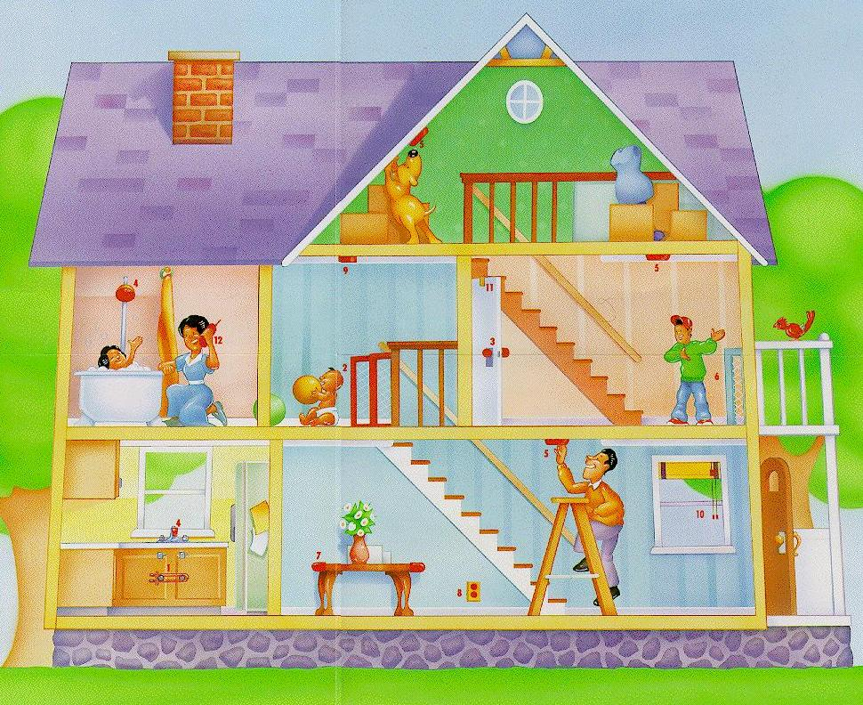
ايمن سازي منازل
از نظر بروز مسموميت ها

Slide 60
ايمن سازي منازل از نظر بروز مسموميت ها
1. محصولات شوينده، فرآورده هاي دارويي و آرايشي- بهداشتي را دور از دسترس كودكان و در كمد در بسته داراي قفل نگهداري كنيد.
2. قبل از دور انداختن ظروف حاوي مواد شيميايي و شوينده داخل ظرف زباله، آنرا آبكشي نماييد.
3. داروها را دور از ديد و دسترس كودكان و در ارتفاع بالا ودر كمد مجهز به قفل نگه داري نماييد.
4. محصولات خانگي خطرناك (مانند لوله بازكن، جوهر نمك، محلول سفيد كننده و لك بر، مواد شوينده، گاز پاك كن ، داروها و ديگر مواد شيميايي) را در بسته بندي اصلي آنها و با درب بسته نگه داري نماييد.

Slide 61
ايمن سازي منازل از نظر بروز مسموميت ها
5. از قرار دادن ظروف حاوي مواد شيميايي در كنار مواد غذايي خودداري نماييد.
6. چنانچه در منزل كودكي داريد، از قرار دادن خمير دندان، دهان شويه و يا ديگر فرآورده هاي آرايشي و بهداشتي در دسترس كودكان خودداري نماييد.
7. از نگهداری محصولات خطرناك مثل ضديخ، شيشه پاك كن، بنزين، نفت، علف كش، سموم حشره كش و كودهاي باغباني در كمدهاي بدون قفل در پارکینگ و حیاط منزل اجتناب کنید.
8. تمامي سموم مورد استفاده در منزل را در ظروف با درب غيرقابل دسترسي كودكان نگه داري نماييد.

Slide 62
ايمن سازي منازل از نظر بروز مسموميت ها
9. برچسب ظروف سموم و مواد دفع آفات را ابتدا كاملاً مطالعه مي كنيد و سپس دقيقاً مطابق آن عمل نمائيد.
10. موادي مانند نفت و بنزين را در ظرف اصلي آنها نگه داري كنيد و ازريختن اين مواد داخل ظروف مربوط به فرآورده هاي خوراكي و نوشيدني مثل نوشابه جدا" پرهيز كنيد.
11. از قرار دادن كيف دستي و ساك خريد و همچنين كيسه هاي نايلوني كه استفاده نمي شود، در دسترس كودكان پرهيز كنيد. اين وسايل ممكن است سبب خفگي كودكان شوند.
12. آسيب ناشي از مسموميت مي تواند جبران ناپذير باشد. خانواده خود را محافظت كنيد.

Slide 63
ايمن سازي منازل از نظر بروز مسموميت ها
13. نزدیک به 90% از مسموميت ها در منازل رخ مي دهند. خانه خود را نسبت به بروز مسموميت ايمن نماييد.
14. مسموميت با گاز منوكسيد كربن (CO) كشنده ترين مسموميت غيرعمدي در كشور ماست و شيوع آن در فصل زمستان 12 تا 15 درصد مي باشد.
15. از قرار دادن مواد شوینده در کمدهای زیر ظرفشویی اجتناب نمایید. خطر مسمومیت در کودکان نوپا و کنجکاو از این طریف بسیار بالاست.
16.مخلوط کردن فرآورده های سفیدکننده و جرم بر به دلیل ایجاد گاز سمی خفه کننده مطلقا ممنوع است.
17. آیا میدانید شایع ترین علت مراجعه مسمومیت به بیمارستان ها در اثر مسمومیت خوراکی با دارو است؟
18.بیشترین مسمومیت ارجاع شده به مراکز اطلاع رسانی داروها و سموم کشور و همچنین بیمارستان ها، مسمومیت دارویی است.

Slide 64
ايمن سازي منازل از نظر بروز مسموميت ها
19.آیا از خطراتی که کودک شما در منزل مادربزرگ با آن ها روبرو است آگاهید؟منزل بستگان نزدیک را مانند منزل خود به منظور پیشگیری از مسمومیت ها، ایمن سازید.
20.برای پیشگیری از مسمومیت دارویی کودک دلبندتان از والدین خود بخواهید داروهای مصرفی خود را دور از دسترس کودکان نگهداری نمایند.
21. در هنگان مراجعه به پزشک و دریافت دارو از داروخانه والدین سالمند خود را همراهی نمایید تا از صحت نحوه مصرف دارو مطمئن شوید
22.در دوران سالمندی به دلیل تغییرات ساختار در اندام های داخلی مثل کبد، کلیه،میزان مایعات ،عضلات و چربی بدن ،تغییراتی در جذب و دفع داروها حادث خواهد شد و بی اعتنایی به مصرف دقیق داروها می تواند منجر به مسمومیت شود.

Slide 65
اقدامات اولیه در بروز مسمومیت
هر گاه و در هرکجا مسمومیتی رخ داد، خونسردی خود را حفظ کرده و با مرکزاطلاع رسانی داروها و سموم با شماره تلفن
190
تماس حاصل کنید. در هنگام تماس بهتر است اطلاعات زیر را مهیا داشته باشید:
  نام و شماره تماستان
  سن، جنسیت و وزن تقریبی فرد مسموم
  علت بروز مسمومیت
  سابقه ی پزشکی فرد مسموم
  ترکیب و یا ترکیبات ایجاد کننده مسمومیت
  مقدار مصرف شده از هر ترکیب
  زمانی که تماس با آن ترکیب رخ داده و راه بروز تماس (از طریق چشم، استنشاق، پوست و...)
  هر گونه علائمی که بیمار داراست.
  هر گونه اقدام درمانی که پیش از تماس انجام گرفته است.

Slide 66
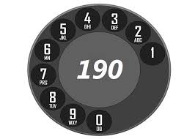
اقدامات اولیه در بروز مسمومیت
همکاران ما در مرکز اطلاع رسانی داروها و سموم، پس از دریافت اطلاعات فوق و بررسی وضعیت بیمار، توصیه های لازم را به شما ارائه خواهند داد و چنانچه مسمومیت رخ داده در منزل قابل کنترل و درمان نباشد ، شما به پزشک و یا بیمارستان ارجاع خواهید شد.
در موارد بروز مسمومیت پیش از تماس با مرکز اطلاع رسانی داروها و سموم، جهت حذف سم یا کاهش آسیب، یکسری اقدامات قابل انجام است که در ادامه خواهد آمد.

Slide 67

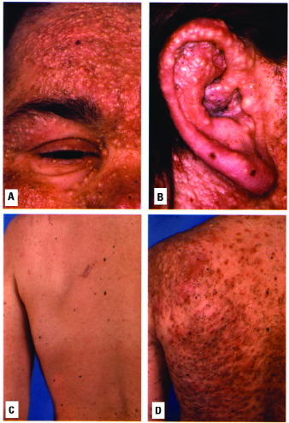
اقدامات اولیه در بروز مسمومیت
تماس استنشاقی:
سریعاً مصدوم را به هوای آزاد منتقل کنید، سعی کنید تا حد امکان سریع محیط آلوده را ترک کرده و از تنفس دود و بخارات آلوده خودداری کنید.
از تمیز و خالی بودن دهان و راه های تنفسی مصدوم اطمینان حاصل کنید.
چنانچه در فضای بسته یا داخل منزل هستید، درها و پنجره ها را باز کرده تا تهویه هوا بهتر انجام گیرد.
تماس پوستی:
لباسهای آلوده را سریعاً خارج کنید.
اگر باقیمانده سم بصورت پودر خشک وجود دارد، آن را با دستمال خشک پاک کنید.
برای حداقل 15 دقیقه پوست را با آب معمولی شستشو دهید.
بخاطر داشته باشید از هیچ دارو یا پمادی در محل تماس با سم استفاده ننمایید مگر آنکه توسط پزشک تجویز شده باشد.

Slide 68
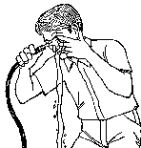
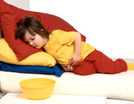
اقدامات اولیه در بروز مسمومیت
تماس چشمی:
چنانچه بیمار دارای لنز است، آن را خارج کنید.
چشم آلوده شده را به مدت حداقل 15 دقیقه با آب معمولی شستشو دهید. از ورود آب آلوده به چشم غیر درگیر خودداری کنید.
در طی شستشو مطمئن شوید چشم بیمار باز است و وی را به پلک زدن تشویق کنید.
به بیمار توصیه کنید از مالش دادن چشم ها خودداری کند.
تماس از راه خوراکی:
بوسیله آب، دهان را کاملاً از بقایای سم بشوئید.
بیمار را وادار به استفراغ نکنید، القای استفراغ می تواند به بیمار آسیب بزند.
چنانچه بیمار استفراغ کرده باشد، وی را به سمت چپش بخوابانید تا از ورود مواد استفراغی به راه های هوایی جلوگیری شود.
به بیمار هیچ غذا و یا نوشیدنی تا زمانی که توصیه نشده ندهید.

